Slide 1
«Декоративно-прикладное искусство и национальные росписи русских и калмыцких мастеров».
Подготовила:
воспитатель высшей кв. категории Ищенко Ольга Ивановна

Slide 2
Оглядись, посмотри, как красиво –Из орнаментов разных узор,
На обоях, ковре. Белый с синим,
На клеёнке штришками «забор»,
Разрисован и бабушкин фартук,
На платочках - квадратиков ряд,
И на мамином сереньком платье,
На кайме ярко стразы горят.
Кружева на салфетках, накидках,
Составляют цветочный набор,
А на стёкла зимою налипнет,
Из снежинок и льдинок узор.

Slide 3
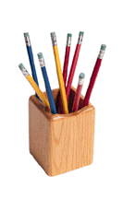

Содержание:
Введение.
Основные понятия.
Средства выразительности.
Типы орнамента.
Виды орнамента.
Заключение.
Мастеркласс

Slide 4
Введение
Орнамент очень древний вид ДПИ.
Язык каждого орнамента связан с историей и культурой народа. Создатели орнаментов все время обращались к природе, используя увиденное.
Каждая народность сохраняла в орнаменте самое характерное, наиболее близкое национальному характеру, эстетическим вкусам, понятиям о красоте.
Народные мастера создавали узоры, отличающиеся большим разнообразием отдельных мотивов, где сплетались реальные наблюдения окружающей их природы со сказочными представлениями.

Slide 5
Народ веками стремился в художественной форме выразить свое отношение к жизни, любовь к природе, свое понимание красоты. Изделия декоративно-прикладного искусства, которые видят дети, раскрывают перед ними богатство культуры народа, помогают им усвоить обычаи, передаваемые от поколения к поко­лению, учат понимать и любить прекрасное, приобщают к труду и законам красоты.

Slide 6

Основные понятия
Орнамент (узор) – последователь ное повторение отдельных изобразительных мотивов или их группы.
Раппорт – повторение части орнамента (группы элементов) без всякого изменения линейных размеров и форм.
Орнамент может быть раппортным и безраппортным.

Slide 7
Средства выразительности орнамента:
Ритм –ритмичное чередование подобных или контрастных элементов.
Творчески обдуманное соединение отдельных компонентов называется композицией и складывается из чередования отдельных фигур и их рядов, расположенных по горизонтали, вертикали и диагонали
Очень важную роль во всех видах творчества играет -колорит гармоническое сочетание цветов и их оттенков.

Slide 8
Символика цветов на одежде калмыцого костюма
Красный цвет – цвет радости, веселья, торжества и счастья. С ним связано представление о солнце – источнике всего живого на земле. Солнцу поклонялись, его обожествляли. Символом солнца, в частности, стал помпон на калмыцком головном уборе. Вот почему самым большим грехом у калмыков было, когда кто-нибудь срывал головной убор и бросал его на землю. А если лежал на земле красный лоскуток или красная нить, их обязательно поднимали, дабы не прогневать солнце и не навлечь на себя беды.
Желтый и золотой цвета символизировали постоянство. Золотой и желтый – синонимы, эти цвета у ойратов имеют один смысл, означают одно понятие, одно представление – солнечный.
Голубой – цвет лазоревого неба – синоним верности и преданности.
Зеленый – цвет весны, цвет покоя, стабильности. С ним связаны воспоминания о хорошей, счастливой жизни, когда стада сыты и пополняются новым приплодом, когда не нужно далеко уходить от стоянок, в заботе и беспокойстве о завтрашнем дне.
Белый и черный - цвета считались полярно противоположными и символизировали день и ночь, зиму и лето, юг и север.
Белый означал день, свет, жизнь. Часто он заменялся желтым, олицетворяя чистоту и невинность.
Черный – цвет тьмы и мрака, вызывающий суеверные страхи и представления о злых духах и смерти.

Slide 9
Символика цвета и орнамента русского костюма
Русский народный костюм отличает богатая красочность – многочисленные оттенки красного: червонный, багряный, алый с вкраплениями синего, огненно – красный, и другие цвета.
Цвет в русском народном костюме всегда был символичным:
Красный цвет – жизнь, огонь, кровь.
Желтый – огонь (немного). Зеленый – (очень мало)
Синий, черный – тьма, горе.
Белый – свет, праздник.
Охра – земля
Голубой, серый – надежда.

Slide 10
Виды и типы орнаментов
Тип орнамента – классификация орнаментов по особенностям конструкции (полоса, розетка, сетчатый);
Вид орнамента: классификация орнаментов по особенности изобразительных мотивов (геометрический. Растительный…).

Slide 11








Типы орнамента:
Полоса;
Розетка;
Сетчатый;
1
2
3

Slide 12


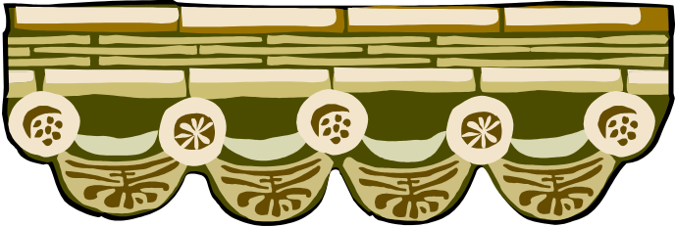


Тип орнамента - полоса
Орнамент, располагающийся вертикально, горизонтально или по окружности в виде полосы, ленты.
Орнамент в полосе ещё называют: ленточным, гирляндой, фризом.

Slide 13




Тип орнамента - розетка
Розетка (от слова «роза» - центрально симметричный или зеркально симметричный орнамент.

Slide 14



Тип орнамента - сетчатый
Раппортом сетчатого орнамента может быть как полоса, так и розетка, многократно повторяясь они заполняют собой плоскость полностью, как будто затягивают сеткой

Slide 15
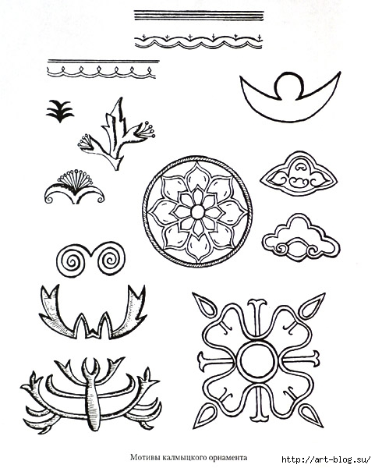
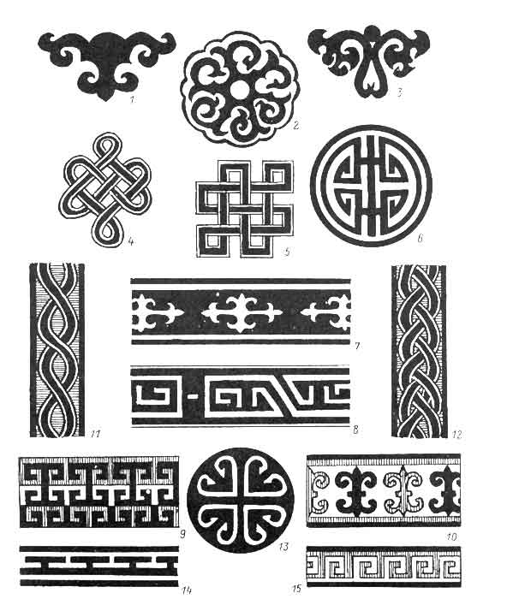
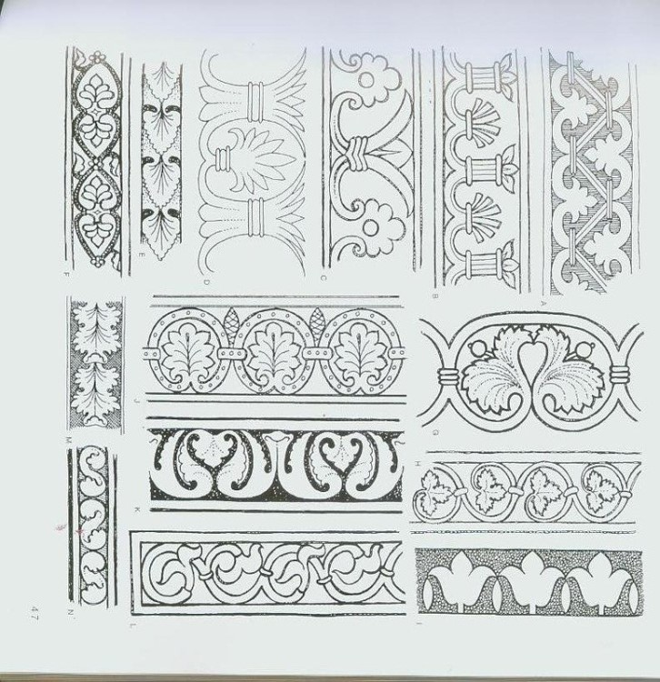
Виды орнамента:
Геометрический;
Растительный;
Зооморфный;
Плетёный;
1
2
4
3

Slide 16
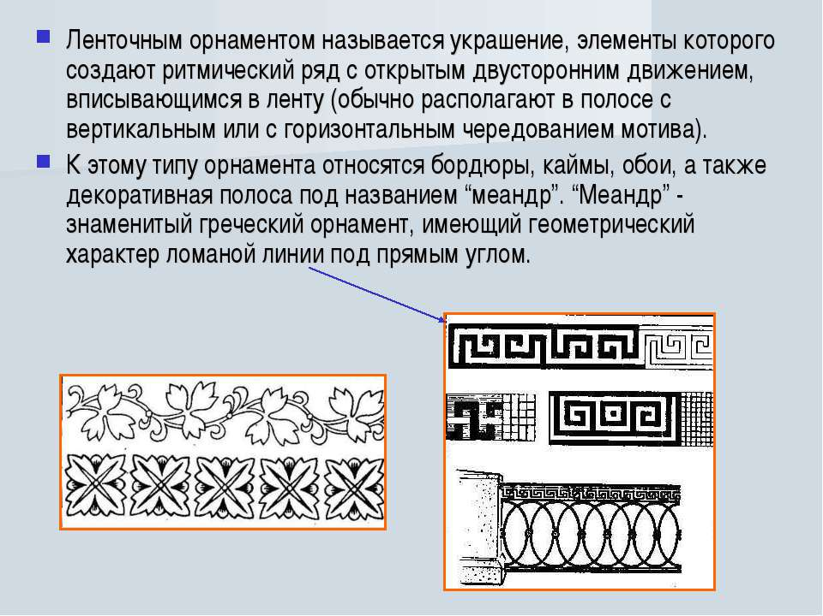

Slide 17







Геометрический орнамент
В основе геометрического орнамента лежат геометрические фигуры и тела (линии, зиг-заги, точки, квадраты, круги …).

Slide 18






Растительный орнамент
В основе растительного орнамента лежат изобразительные мотивы флористической тематики (цветы, листья, побеги, бутоны, деревья и т.п.).

Slide 19






Зооморфный орнамент
В основе зооморфного орнамента лежат изобразительные мотивы из царства фауны (животные, птицы, насекомые, фантастические зверосущества и т.п.).

Slide 20




Плетёный орнамент
В основе плетёного орнамента (плетёнки) всегда присутствуют изобразительные мотивы плетения, не зависимо от того какие элементы участвуют в орнаменте (растительные, зооморфные и т.п.).

Slide 21

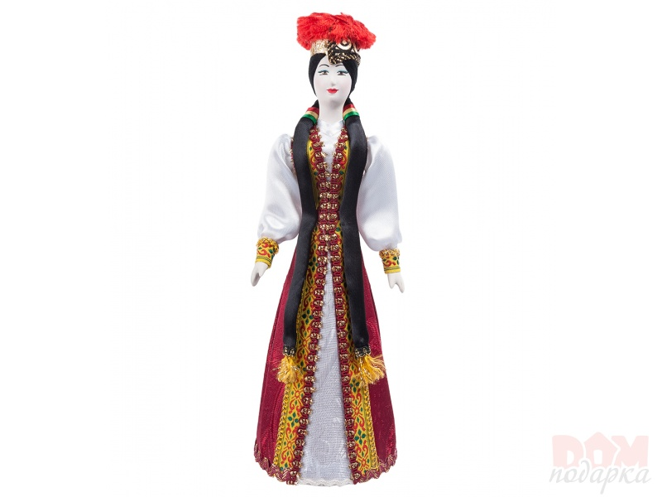
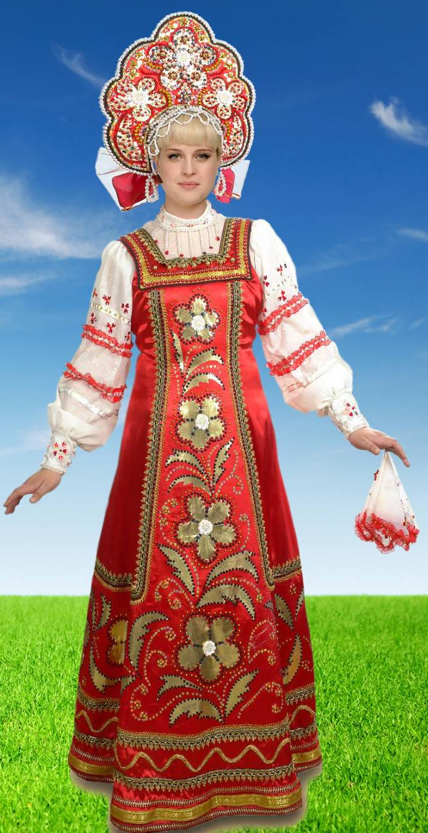
РАССМОТРИМ РУССКИЙ НАРОДНЫЙ И КАЛМЫЦКИЙ НАРОДНЫЙ КОСТЮМЫ

Slide 22
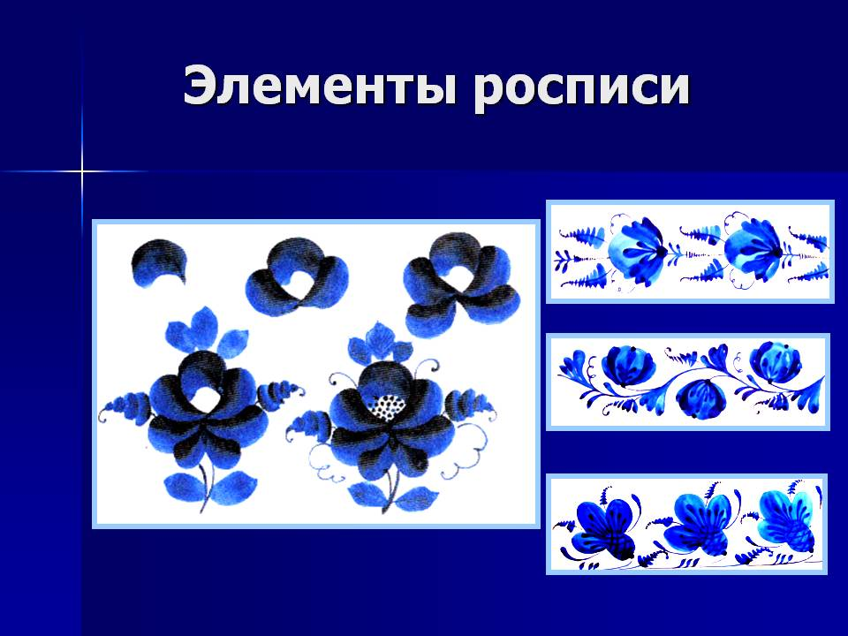
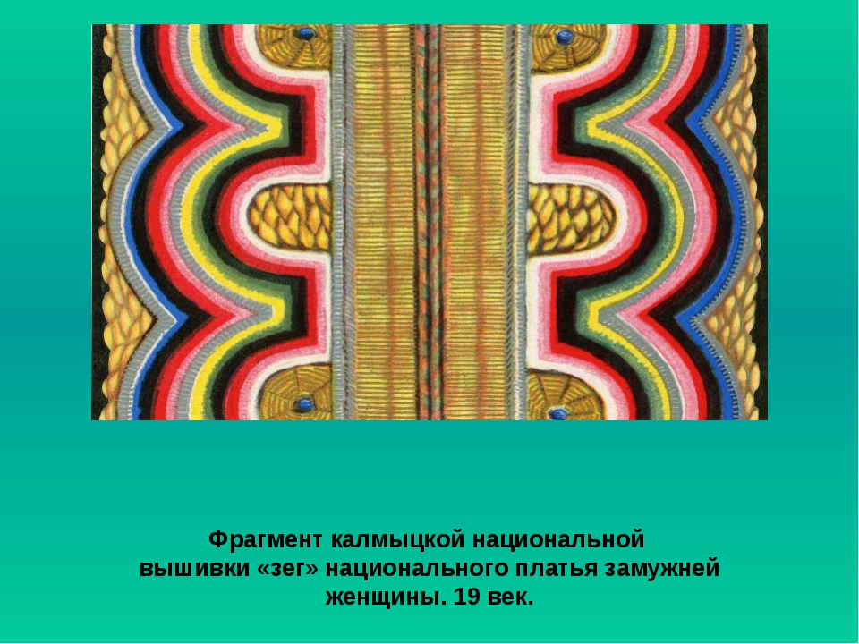
ОРНАМЕНТЫ РУССКИЙ И КАЛМЫЦКИЙ

Slide 23
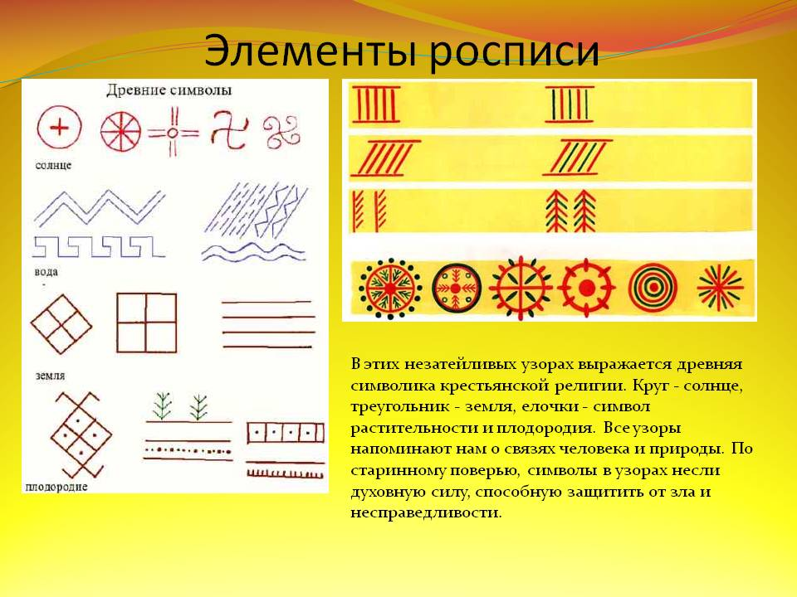

Slide 24
Заключение
Орнамент, являясь одним из самых древних видов ДПИ, сохранил в себе не только традиции, но и глубокую символику орнаментальных мотивов, композиционной конструкции и цветового решения.
Изучая орнамент любого из народов, можно глубже узнать его историю, традиции, мировоззрение.

Slide 25
Мастер- класс

Slide 26
Спасибо за внимание!

